Slide 1
组合数学

Slide 2
递推关系和生成函数
1 线性齐次递推关系
2 非齐次递推关系
3 普通型生成函数
4 指数型生成函数
5 一个几何例子

Slide 3
1 线性齐次递推关系

Slide 4
数列
定义：设 h₀, h₁, h₂, ···, h_{n}, ··· 表示一个数列。 h_{n}叫做数列的一般项或通项。
算术数列
h₀, h₀+ q, h₀+2q, ···, h₀+ nq, ···
递推关系 h_{n} = h_{n-1}+ q
通项 h_{n} = h₀+ nq
几何数列
h₀, qh₀, q²h₀, ···, q^{n}h₀, ···
递推关系 h_{n} = qh_{n-1}
通项 h_{n} = q^{n}h₀

Slide 5
常见递推关系
例如：D_{n}表示n元错位排列，它的递推关系有
D_{n} =(n-1) (D_{n-1}+ D_{n-2}) (n≥3)
D_{n} = nD_{n-1}+ (-1)^{n} (n≥2)

Slide 6
Fibonacci数列
Fibonacci在1202年出版的著作Liber Abaci中提出了以下问题：
兔子在出生两个月后，就有繁殖能力，一对兔子每个月能生出一对小兔子来。如果所有兔都不死，那么一年以后可以繁殖多少对兔子？
分析：
第一个月和第二个月，小兔子没有繁殖能力，所以还是一对；
两个月后，生下一对小兔总数共有两对；
三个月以后，老兔子又生下一对，因为小兔子还没有繁殖能力，所以一共是三对；

Slide 7
所有的兔子分两类：
①第n-1个月已经存在的: f_{n-1}
②第n个月新出生的，由于兔子要两个月成熟，所以只有那些第n-2个月已有的兔子能生小兔子：f_{n-2}
依此类推，可得下表：
经过月数 | 0 | 1 | 2 | 3 | 4 | 5 | 6 | 7 | 8 | 9 | 10 | 11 | 12
总体对数 | 0 | 1 | 1 | 2 | 3 | 5 | 8 | 13 | 21 | 34 | 55 | 89 | 144
我们发现，如果用f_{i}表示第i个月兔子的对数，那么它满足以下递推关系：
f_{n} = f_{n-1} + f_{n-2} (n ≥ 2) f₀=0, f₁=1
称f₀, f₁, f₂, ···为Fibonacci数列；
称上述递推公式为Fibonacci公式。

Slide 8
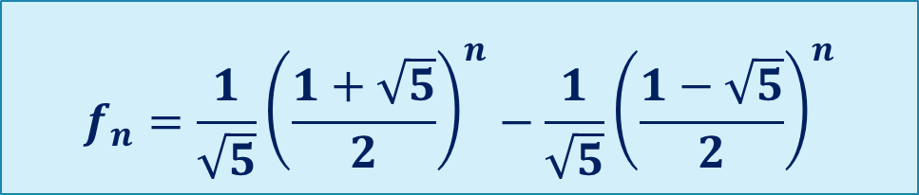
Fibonacci公式
定理 Fibonacci数满足公式
$$f_{n}=\frac{1}{\sqrt{5}}{\left(\frac{1+\sqrt{5}}{2}\right)}^{n}−\frac{1}{\sqrt{5}}{\left(\frac{1−\sqrt{5}}{2}\right)}^{n}$$
证明：Fibonacci数列满足递推关系
f_{n} = f_{n-1} + f_{n-2} (n ≥ 2) f₀=0, f₁=1

Slide 9
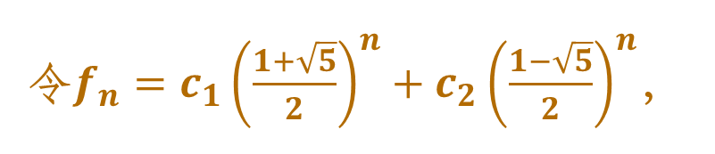
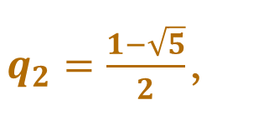
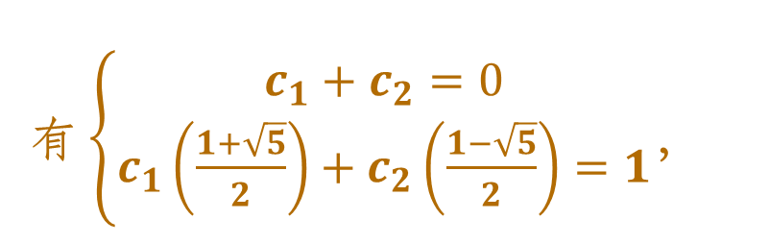
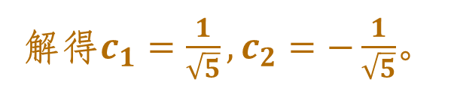
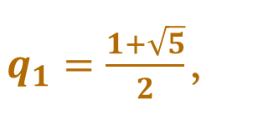
求解这个递推关系的一种方法是寻找形如
f_{n} = q^{n}
的解，这里q是一个非零常数。
由于f_{n} = f_{n-1} + f_{n-2}，故q^{n} = q^{n-1}+q^{n-2}，
又因为q≠0，所以q² - q - 1=0，
$q_{1}=\frac{1+\sqrt{5}}{2}$，
$q_{2}=\frac{1−\sqrt{5}}{2}$，
解得
令$f_{n}=c_{1}{\left(\frac{1+\sqrt{5}}{2}\right)}^{n}+c_{2}{\left(\frac{1−\sqrt{5}}{2}\right)}^{n}$，
由于f₀=0, f₁=1，
有 $\left\{\begin{matrix}c_{1}+c_{2}=0 \\ c_{1}\left(\frac{1+\sqrt{5}}{2}\right)+c_{2}\left(\frac{1−\sqrt{5}}{2}\right)=1\end{matrix}\right.$，
解得$c_{1}=\frac{1}{\sqrt{5}}, c_{2}=−\frac{1}{\sqrt{5}}$。

Slide 10
完美覆盖问题
例：确定用多米诺骨牌完美覆盖n × 2棋盘的方法数h_{n}.
h₁=1
h₂=2
h₃=3

Slide 11
完美覆盖问题
将所有的覆盖方式分两类：
h_{n-1}
h_{n-2}
所以h_{n} = h_{n-1} + h_{n-2} (n ≥ 2)，
初值为h₁=1， h₂=2，可以规定h₀=1.

Slide 12
线性递推关系
定义：设h₀, h₁, ···, h_{n}, ···是无穷数列，如果存在数a₁, a₂, ···, a_{k} (a_{k} ≠ 0), b_{n}， 使得
h_{n} = a₁h_{n-1}+a₂h_{n-2}+ ··· + a_{k}h_{n-k} + b_{n}
那么称该数列满足k阶线性递推关系。
若b_{n}=0，称上述线性递推关系是齐次的；
若a₁, a₂, ···, a_{k}是常数，称它是常系数的。

Slide 13
常见线性递推关系
(1) 错排D_{n}的两个线性递推关系
D_{n} = (n-1) D_{n-1} + (n-1) D_{n-2}
2阶
D_{n} = nD_{n-1} +(–1) ^{n-2}
1阶
(2) Fibonacci数列满足2阶线性递推关系
f_{n} = f_{n-1} + f_{n-2}
(3) 阶乘h_{n}=n!满足1阶线性递推关系
h_{n} = nh_{n-1}

Slide 14
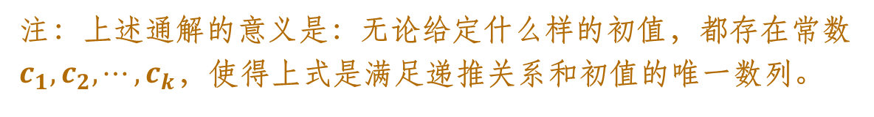

常系数线性齐次递推关系的解
定理 （1）设$q$是一个非零的数。则$h_{n}=q^{n}$是下列常系数线性齐次递推关系
$h_{n}−a_{1}h_{n−1}−a_{2}h_{n−2}−⋯−a_{k}h_{n−k}=0$ 的解
当且仅当$q$是下列多项式方程
$x^{k}−a_{1}x^{k−1}−a_{2}x^{k−2}−⋯−a_{k}=0$ 的根。
注：也就是方程$x^{n}−a_{1}x^{n−1}−a_{2}x^{n−2}−⋯−a_{k}x^{n−k}=0$的非零根。
（2）如果多项式方程有$k$个不同的根，则
$h_{n}=c_{1}q_{1}^{n}+c_{2}q_{2}^{n}+⋯+c_{k}q_{k}^{n}$ 是递推关系的通解。
注：上述通解的意义是：无论给定什么样的初值，都存在常数$c_{1},c_{2},⋯,c_{k}$，使得上式是满足递推关系和初值的唯一数列。

Slide 15
证明：（1）$h_{n}=q^{n}$是
$h_{n}−a_{1}h_{n−1}−a_{2}h_{n−2}−⋯−a_{k}h_{n−k}=0$ 的解
当且仅当对所有的$n≥k$，
$q^{n}−a_{1}q^{n−1}−a_{2}q^{n−2}−⋯−a_{k}q^{n−k}=0$ 都成立。
因为假设$q≠0$，所以可在上式中将 $q^{n−k}$ 消去，得
$q^{k}−a_{1}q^{k−1}−a_{2}q^{k−2}−⋯−a_{k}=0$

Slide 16
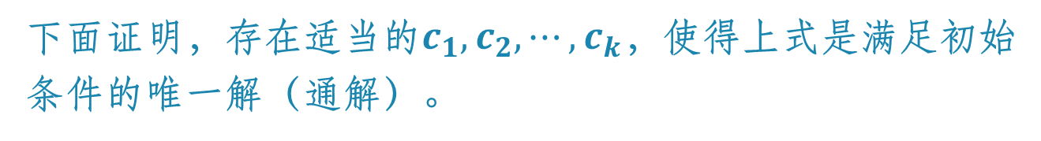
证明：（2）因为假设 $a_{k}≠0$，
所以方程 $x^{k}−a_{1}x^{k−1}−a_{2}x^{k−2}−⋯−a_{k}=0$无零根。
假设方程有k个不同的非零根$q_{1},q_{2},⋯,q_{k}$，那么
$$h_{n}=q_{1}^{n},h_{n}=q_{2}^{n},⋯,h_{n}=q_{k}^{n}$$
是递推关系的k个不同的解。
根据递推关系的线性性和齐次性，对于任意$c_{1},c_{2},⋯,c_{k}$，
$$h_{n}=c_{1}q_{1}^{n}+c_{2}q_{2}^{n}+⋯+c_{k}q_{k}^{n}$$
也是递推关系的解。
下面证明，存在适当的$c_{1},c_{2},⋯,c_{k}$，使得上式是满足初始条件的唯一解（通解）。

Slide 17
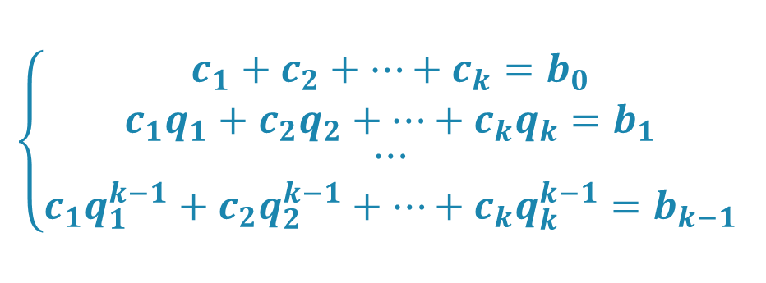
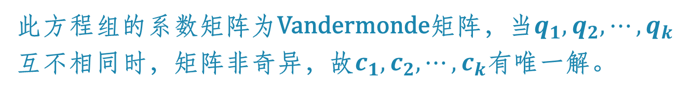
假设k个初始值为
$$h_{0}=b_{0},h_{1}=b_{1},⋯,h_{k−1}=b_{k−1}$$
代入表达式 $h_{n}=c_{1}q_{1}^{n}+c_{2}q_{2}^{n}+⋯+c_{k}q_{k}^{n}$中，得线性方程组
$\left\{\begin{matrix}c_{1}+c_{2}+⋯+c_{k}=b_{0} \\ c_{1}q_{1}+c_{2}q_{2}+⋯+c_{k}q_{k}=b_{1} \\ \begin{matrix}⋯ \\ c_{1}q_{1}^{k−1}+c_{2}q_{2}^{k−1}+⋯+c_{k}q_{k}^{k−1}=b_{k−1}\end{matrix}\end{matrix}\right.$
此方程组的系数矩阵为Vandermonde矩阵，当$q_{1},q_{2},⋯,q_{k}$互不相同时，矩阵非奇异，故$c_{1},c_{2},⋯,c_{k}$有唯一解。

Slide 18
特征方程
定义： 对递推关系
$h_{n}−a_{1}h_{n−1}−a_{2}h_{n−2}−⋯−a_{k}h_{n−k}=0$
称 $x^{k}−a_{1}x^{k−1}−a_{2}x^{k−2}−⋯−a_{k}=0$ 为特征方程；
它的$k$个根，称为特征根；
如果$k$个特征根互不相同，
$h_{n}=c_{1}q_{1}^{n}+c_{2}q_{2}^{n}+⋯+c_{k}q_{k}^{n}$ 称为通解。

Slide 19

例：对初值h₀=1, h₁=2, h₂=0，求解递推关系 h_{n} = 2h_{n-1}+h_{n-2} – 2h_{n-3} (n≥3)
解：特征方程为 x³ – 2x² – x + 2 = 0，
解得 x₁=1, x₂=-1, x₃ =2 ，
于是 h_{n}= c₁ + c₂(-1)^{n} + c₃2^{n} .
由初值可得方程组
解得
c₁ + c₂ + c₃ = 1
c₁ = 2
c₁ – c₂ + 2c₃ = 2
c₂ = – 2/3
c₁ + c₂ + 4c₃ = 0
c₃ = – 1/3
因此 h_{n}= 2 – $\frac{2}{3}$(-1)^{n} – $\frac{1}{3}$2^{n} .

Slide 20
例：由字母a, b, c组成的长度为n的单词，不允许两个a连续出现，这样的单词有多少种？
解：假设满足条件的长度为n的单词有h_{n}个。
这样的单词分两类：
1. 以a开头，那么接下来只能是b, c，有2h_{n-2}个；
2. 以b,c开头，有2h_{n-1}个.
递推关系 h_{n} = 2h_{n-1}+ 2h_{n-2} (n≥2)
初值 h₀ = 1，h₁=3.

Slide 21
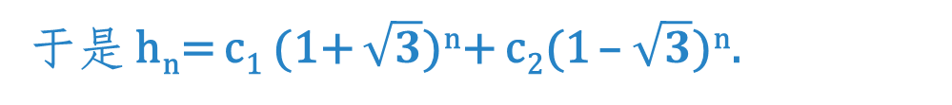
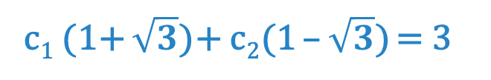

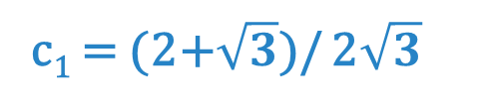
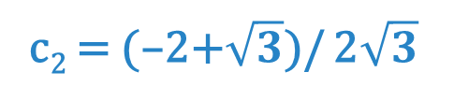
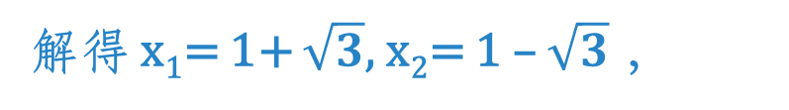
递推关系 h_{n} = 2h_{n-1}+ 2h_{n-2} (n≥2)
初值 h₀ = 1，h₁=3.
特征方程为 x² – 2x – 2 = 0，
解得 x₁= 1+ $\sqrt{3}$, x₂= 1 – $\sqrt{3}$ ，
于是 h_{n}= c₁ (1+ $\sqrt{3}$)^{n}+ c₂(1 – $\sqrt{3}$)^{n}.
由初值可得方程组
解得
c₁ + c₂ = 1
c₁ = (2+$\sqrt{3}$)/ 2$\sqrt{3}$
c₁ (1+ $\sqrt{3}$)+ c₂(1 – $\sqrt{3}$) = 3
c₂ = (–2+$\sqrt{3}$)/ 2$\sqrt{3}$
因此 h_{n}= $\frac{2+\sqrt{3}}{2\sqrt{3}}$(1+ $\sqrt{3}$)^{n} + $\frac{−2+\sqrt{3}}{2\sqrt{3}}$(1 – $\sqrt{3}$)^{n}.

Slide 22
例：对初值h₀= a, h₁= b(≠2a)，求解递推关系 h_{n} = 4h_{n-1} – 4h_{n-2} (n≥2)
解：
特征方程为 x² – 4x + 4 = 0，
解得 x₁= x₂= 2，
问题： 那么当解是重根时，通解是什么样的呢？
那么 h_{n}= c₁2^{n}+ c₂2^{n} 成立吗？
由初值可得方程组
c₁ + c₂ = a
(c₁+ c₂)2= b，
与b≠2a矛盾。
所以 h_{n}= c₁2^{n}+ c₂2^{n} 不是通解。

Slide 23

带重根的解
定理 设$q_{1},q_{2},⋯,q_{t}$是常系数线性齐次递推关系
$h_{n}−a_{1}h_{n−1}−a_{2}h_{n−2}−⋯−a_{k}h_{n−k}=0$ $\left(a_{k}≠0\right)$
的特征方程的互不相同的根。
如果$q_{i}$是特征方程的$s_{i}$重根，那么它对应通解中的部分是
$$H_{n}^{(i)}=c_{1}q_{i}^{n}+c_{2}nq_{i}^{n}+⋯+c_{s_{i}}n^{s_{i}−1}q_{i}^{n}$$
这个递推关系的通解是
$$h_{n}=H_{n}^{(1)}+H_{n}^{(2)}+⋯+H_{n}^{(t)}$$

Slide 24
例：对初值h₀= a, h₁= b(≠2a)，求解递推关系 h_{n} = 4h_{n-1} – 4h_{n-2} (n≥2)
解：
特征方程为 x² – 4x + 4 = 0，
解得 x₁= x₂= 2，
令 h_{n}= c₁2^{n}+ c₂n2^{n} ，
由初值可得方程组
解得
c₁ = a
c₁ = a
(c₁+ c₂)2= b
c₂= (b – 2a)/2
所以 h_{n}= a2^{n}+ (b – 2a)2^{n-1} 。

Slide 25

例：对初值h₀= 1, h₁= 0, h₂= 1, h₃= 2，求解递推关系 h_{n} = –h_{n-1} + 3h_{n-2} + 5h_{n-1} + 2h_{n-2} (n≥4)
解：
特征方程为 x⁴ + x³ – 3x² – 5x – 2 = 0，
解得 x₁= x₂= x₃= –1, x₄= 2.
令 h_{n}= c₁(–1)^{n}+ c₂n(–1)^{n}+ c₃n²(–1)^{n}+ c₄2^{n} ，
由初值可得方程组
解得
c₁ + c₄ = 1
c₁= 7/9
– c₁ – c₂ – c₃ + 2c₄ = 0
c₂ = – 3/9
c₁ + 2c₂ + 4c₃ + 4c₄ = 1
c₃ = 0
– c₁ – 3c₂ – 9c₃ + 8c₄ = 2
c₄ = 2/9
因此 h_{n} = $\frac{7}{9}$(–1)^{n} $−\frac{3}{9}$n(–1)^{n} + $\frac{2}{9}$2^{n} .

Slide 26
2 非齐次递推关系

Slide 27
汉诺塔问题
游戏道具：3根柱子和64个大小不等的金盘。
初始条件：开始时，盘子按照大小次序放在第一根柱子上，大盘在下，小盘在上。
游戏规则：每次只能把一个盘子从一根柱子移动到另一根柱子上，不允许放在比它小的盘子上。
游戏目标：把所有盘子按照大小次序原样搬到第二根柱子上，最大的盘子放在最下面，一共要移动多少次？

Slide 28
递推公式
设h_{n}：转移n个盘子所需的移动次数。
为了移动n个盘子，我们需要先把n-1个盘子放到另一根柱子上，然后把最大的的盘子移到空柱子上，最后再把那n-1个盘子移到最大圆盘所在的柱子上。因此
h_{n}=2h_{n-1}+1 （递推公式）
可以验证，h₀=0 （初值）

Slide 29

汉诺塔问题的解
根据递推公式h_{n}=2h_{n-1}+1以及初值h₀=0，容易计算出h_{n}是下面的几何序列的部分和：
h_{n} = 2^{n-1}+2^{n-2}+···+2+1 = 2^{n} – 1
用归纳法证明。假定n=k时成立，那么n=k+1时，
h_{k+1} = 2h_{k}+1 = 2(2^{n} – 1) + 1 = 2^{n+1} – 1

Slide 30
例：非齐次递推公式求解
例（汉诺塔问题）求h_{n}的公式，满足初值为h₀=0， 且递推公式为 h_{n} = 2h_{n-1}+ 1 (n≥1)
解：令 g(x) = Σ_{n ≥ 0} h_{n}x^{n} ，
有 g(x) = 1 + Σ_{n ≥ 1} h_{n}x^{n}
= 1 + Σ_{n ≥ 1} (2h_{n-1}+1)x^{n}
= 1 + 2Σ_{n ≥ 1} h_{n-1}x^{n} + Σ_{n ≥ 1} x^{n}
= 1 + 2x g(x) + 1/(1 – x) –1
所以 (1 – 2x) g(x)= 1/(1 – x)
g(x)= 1/(1 – x) (1 – 2x)
= 1/(1 – 2x) –1/(1 – x)
= Σ_{n ≥ 0} 2^{n}x^{n} – Σ_{n ≥ 0} x^{n}
= Σ_{n ≥ 0} (2^{n}–1) x^{n}
于是有 h_{n} = 2^{n}–1

Slide 31
例：求解 h_{n} = 3h_{n-1} – 4n (n≥1) h₀ = 2
解：首先考虑齐次递推关系的通解
h_{n} = 3h_{n-1} (n≥1)
它的通解是 h_{n} = c3^{n} (n≥1)
接下来，考虑原问题的一个特殊解
h_{n}= rn + s (r, s为待定系数）
将其带入非齐次递推公式
rn + s = 3r(n – 1) + 3s – 4n

Slide 32
rn + s = 3r(n – 1) + 3s – 4n
以n作为变量，合并同类项
(– 2r + 4)n + (– 2s + 3r) = 0
比较两边的系数
解得
– 2r + 4 = 0
r = 2
– 2s + 3r = 0
s = 3
最后合成原问题的通解
h_{n} = c3^{n} + 2n + 3
根据初值h₀= 2，
2 = c3⁰ + 2·0 + 3，
得c = –1，
所以解为 h_{n} = –3^{n} + 2n + 3 (n≥0)

Slide 33
总结
特殊解如何求？
求解非齐次递推关系的步骤：
1. 求齐次递推关系的通解；
2. 求非齐次递推关系的一个特殊解；
3. 将通解与特殊解合成，利用初值求解出通解中的常数。

Slide 34
特殊解的求法
对于非齐次部分b_{n}，需要尝试求特定类型的特殊解h_{n}，
若b_{n}是n的k次多项式，那么h_{n}也是n的k次多项式，例如：
1. 若b_{n} = d， 那么h_{n} = r；
2. 若b_{n} = dn + e， 那么h_{n} = rn + s；
3. 若b_{n} = dn²+ en + f，那么h_{n} = rn² + sn + t；
若b_{n}是n的指数形式，那么h_{n}也是n指数形式，例如：
1. 若b_{n} = d^{n}，那么h_{n} = pd^{n} .

Slide 35
例：求解 h_{n} = 2h_{n-1} + 3^{n} (n≥1) h₀= 2
解法一：首先考虑齐次递推关系的通解
h_{n} = 2h_{n-1} (n≥1)
它的通解是 h_{n} = c2^{n} (n≥1)
接下来，考虑原问题的一个特殊解
h_{n}= p3^{n} (p为待定系数）
将其带入非齐次递推公式
p3^{n} = 2·p3^{n-1} + 3^{n}

Slide 36
p3^{n} = 2·p3^{n-1} + 3^{n}
两边同时除以3^{n-1}，
3p = 2p + 3
解得
p = 3
最后合成原问题的通解
h_{n} = c2^{n} + 3^{n+1}
根据初值h₀= 2，
2 = c2⁰ + 3，
得c = –1，
所以解为 h_{n} = –2^{n} + 3^{n+1} (n≥0)

Slide 37
例：求解 h_{n} = 3h_{n-1} + 3^{n} (n≥1) h₀= 2
解法一：首先考虑齐次递推关系的通解
h_{n} = 3h_{n-1} (n≥1)
它的通解是 h_{n} = c3^{n} (n≥1)
接下来，考虑原问题的一个特殊解
h_{n}= p·3^{n} (p为待定系数）
将其带入非齐次递推公式
p·3^{n} = 3·p·3^{n-1} + 3^{n}
两边同时除以3^{n}，得
p = p + 1
显然有问题，所以再尝试，令 h_{n}= p·n·3^{n}

Slide 38
p·n·3^{n} = 3·p·(n-1)·3^{n-1} + 3^{n}
两边同时除以3^{n}，
p·n = p·(n-1) + 1
解得
p = 1
最后合成原问题的通解
h_{n} = c3^{n} + n3^{n}
根据初值h₀= 2，
2 = c·3⁰ + 0·3⁰，
得c = 2，
所以解为 h_{n} = 2·3^{n} + n3^{n} (n≥0)
= (2 + n) 3^{n}

Slide 39
3 普通型生成函数

Slide 40

生成函数
定义：设h₀, h₁, ···, h_{n}, ···是无穷数列，它的生成函数定义为无穷级数
g(x) = h₀ + h₁x¹ + ··· + h_{n}x^{n} + ···
注：x^{n}充当h_{n}的“占位符”
例：每一项都是1的数列1, 1, ···, 1, ···，它的生成函数定义为
$$=\frac{1}{1−x}$$
g(x) = 1 + x¹ + ··· + x^{n} + ···

Slide 41
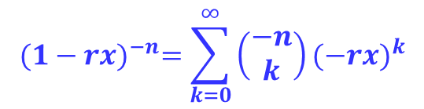
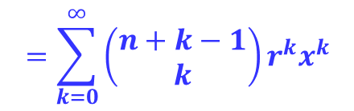
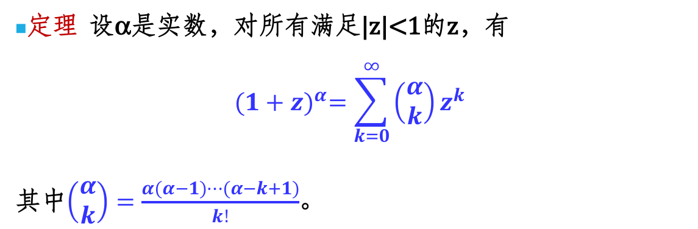
回顾——牛顿二项式定理
定理 设α是实数，对所有满足|z|<1的z，有 ${(1+z)}^{α}=\sum_{k=0}^{∞}{\left(\begin{matrix}α \\ k\end{matrix}\right)z^{k}}$
其中$\left(\begin{matrix}α \\ k\end{matrix}\right)=\frac{α(α−1)⋯(α−k+1)}{k!}$。
如果令α= -n，z=-rx， 那么
$${(1−rx)}^{−n}=\sum_{k=0}^{∞}{\left(\begin{matrix}−n \\ k\end{matrix}\right){(−rx)}^{k}}$$
$$=\sum_{k=0}^{∞}{\left(\begin{matrix}n+k−1 \\ k\end{matrix}\right)r^{k}x^{k}}$$

Slide 42
例：确定下列数列的生成函数： 0, 1, 4, ···, n², ···
Σ_{n ≥ 0} x^{n} = (1 – x)⁻¹
两边同时求导
Σ_{n ≥ 0} nx^{n-1} = (1 – x)⁻²
两边同时乘以x
Σ_{n ≥ 0} nx^{n} = x(1 – x)⁻²
两边同时求导
Σ_{n ≥ 0} n²x^{n-1} = (1 – x)⁻²+2x(1 – x)⁻³
两边同时乘以x
Σ_{n ≥ 0} n²x^{n} = x(1 – x)⁻²+2x²(1 – x)⁻³
= (x+x²) (1 – x)⁻³

Slide 43
例：求解 h_{n} = 2h_{n-1} + 3^{n} (n≥1)； h₀= 2
解法二：令 g(x) = Σ_{n ≥ 0} h_{n}x^{n} ，
有 g(x) = 2 + Σ_{n ≥ 1} h_{n}x^{n}
= 2 + Σ_{n ≥ 1} (2h_{n-1}+3^{n})x^{n}
= 2 + 2Σ_{n ≥ 1} h_{n-1}x^{n} + Σ_{n ≥ 1} 3^{n}x^{n}
= 2 + 2x g(x) + 1/(1 – 3x) –1
所以 (1 – 2x) g(x)= 1/(1 – 3x) + 1
g(x)= 1/(1 – 3x) (1 – 2x) + 1/(1 – 2x)
= 3/(1 – 3x) – 2/(1 – 2x) + 1/(1 – 2x)
= 3Σ_{n ≥ 0} 3^{n}x^{n} – Σ_{n ≥ 0} 2^{n}x^{n}
= Σ_{n ≥ 0} (3^{n+1} – 2^{n}) x^{n}
于是有 h_{n} = 3^{n+1} – 2^{n}

Slide 44
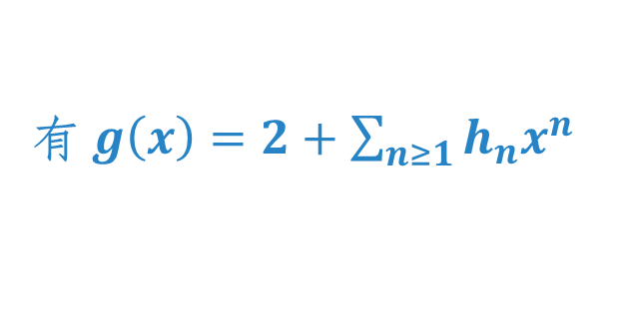
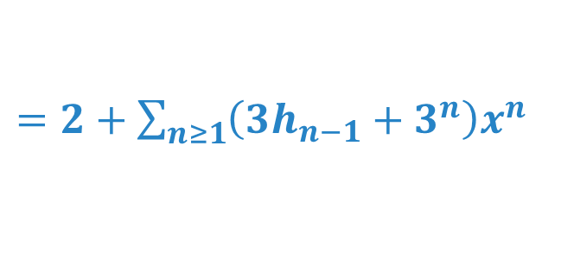
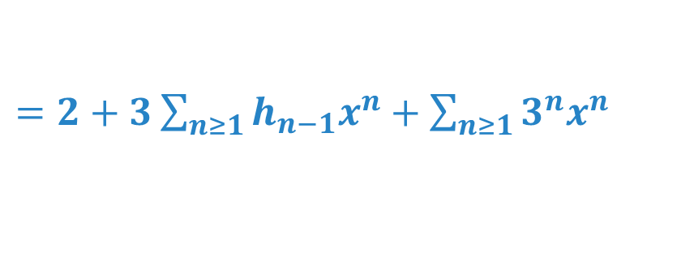
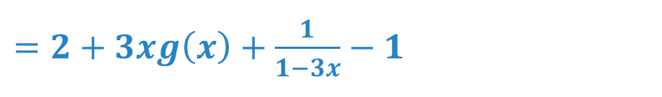

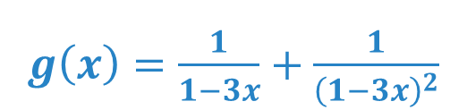
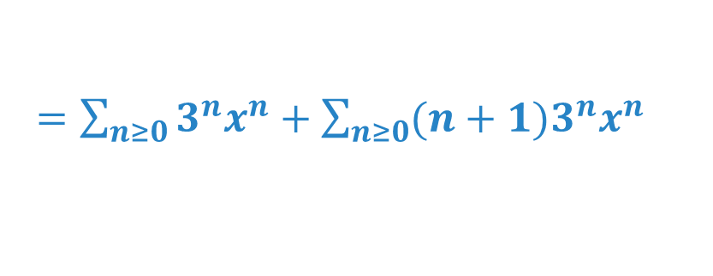
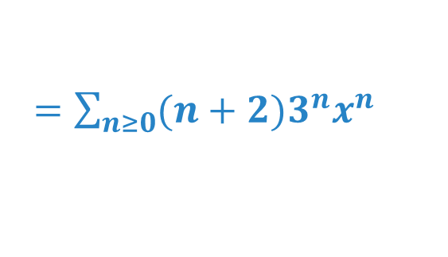
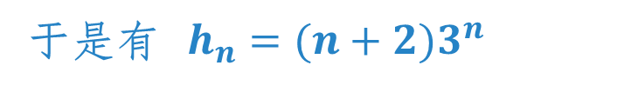
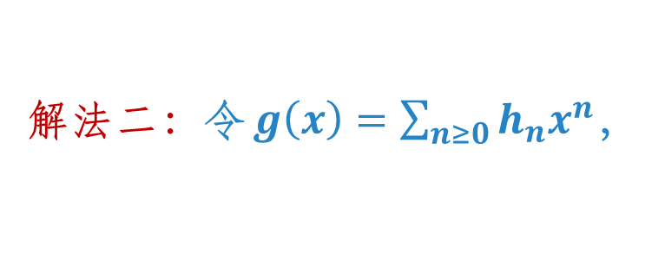
例：求解 h₀= 2； h_{n} = 3h_{n-1} + 3^{n} (n≥1)
解法二：令 $g\left(x\right)=\sum_{n≥0}{h_{n}x^{n}}$，
有 $g\left(x\right)=2+\sum_{n≥1}{h_{n}x^{n}}$
$=2+\sum_{n≥1}{\left(3h_{n−1}+3^{n}\right)x^{n}}$
$=2+3\sum_{n≥1}{{h_{n−1}x}^{n}}+\sum_{n≥1}{{3^{n}x}^{n}}$
$=2+3xg\left(x\right)+\frac{1}{1−3x}−1$
所以 $\left(1−3x\right)g\left(x\right)=1+\frac{1}{1−3x}$
$g\left(x\right)=\frac{1}{1−3x}+\frac{1}{{\left(1−3x\right)}^{2}}$
$=\sum_{n≥0}{{3^{n}x}^{n}}+\sum_{n≥0}{{(n+1)3^{n}x}^{n}}$
$=\sum_{n≥0}{{(n+2)3^{n}x}^{n}}$
于是有 $h_{n}=(n+2)3^{n}$

Slide 45
例：对初值h₀=1, h₁= – 2，求解递推关系 h_{n} = 5h_{n-1} – 6h_{n-2} (n≥2)
解：令 g(x) = Σ_{n ≥ 0} h_{n}x^{n}
= 1 – 2x + Σ_{n ≥ 2} h_{n}x^{n}
= 1 – 2x + Σ_{n ≥ 2} (5h_{n-1} – 6h_{n-2} )x^{n}
= 1 – 2x + 5Σ_{n ≥ 2} h_{n-1} x^{n} – 6 Σ_{n ≥ 2} h_{n-2} x^{n}
= 1 – 2x + 5x Σ_{n ≥ 1} h_{n} x^{n} – 6x² Σ_{n ≥0} h_{n} x^{n}
= 1 – 2x + 5x(g(x) –1)– 6x² g(x)
所以 (1-5x+6x²) g(x) = 1 – 7x

Slide 46
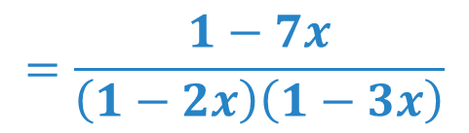
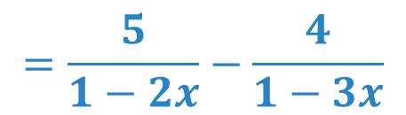
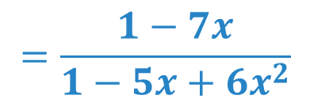
由于 (1-5x+6x²) g(x) = 1 – 7x
因此 g(x)
$$=\frac{1−7x}{1−5x+6x^{2}}$$
$$=\frac{1−7x}{\left(1−2x\right)\left(1−3x\right)}$$
$$=\frac{5}{1−2x}−\frac{4}{1−3x}$$
g(x) = 5Σ_{n ≥ 0} (2x) ^{n} – 4Σ_{n ≥ 0} (3x)^{n}
= Σ_{n ≥ 0} (5·2^{n}–4·3^{n}) x^{n}
h_{n} = 5·2^{n}–4·3^{n} (n≥0)

Slide 47
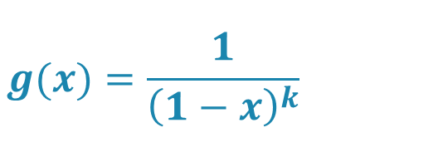

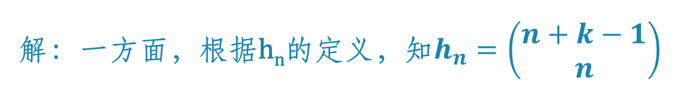
例：设k为一给定的整数，数列为h₀, h₁, ···, h_{n}, ···。 令h_{n}是方程z₁+z₂+ ···+z_{k}=n的非负整数解的数目， 求h_{n}的生成函数。
解：一方面，根据h_{n}的定义，知$h_{n}=\left(\begin{matrix}n+k−1 \\ n\end{matrix}\right)$
因此 $g(x)=\sum_{n=0}^{∞}{\left(\begin{matrix}n+k−1 \\ n\end{matrix}\right)x^{n} }$
另一方面，根据二项式系数的性质，知
$$g(x)=\frac{1}{{\left(1−x\right)}^{k}}$$

Slide 48

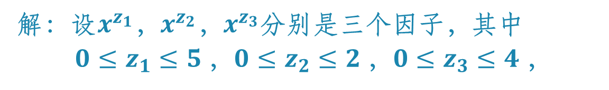
例：什么样数列的生成函数是如下的式子？
(1+x+x²+x³+x⁴+x⁵) (1+x+x²)(1+x+x²+x³+x⁴)
解：设$x^{z_{1}}$，$x^{z_{2}}$，$x^{z_{3}}$分别是三个因子，其中 $0≤z_{1}≤5$ ，$0≤z_{2}≤2$ ，$0≤z_{3}≤4$ ，
$h_{n}$是方程$z_{1}+z_{2}+z_{3}=n$的整数解。
显然，当$n≥12$时，$h_{n}=0$。

Slide 49




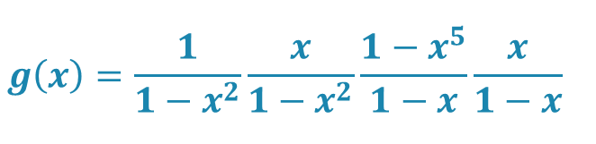
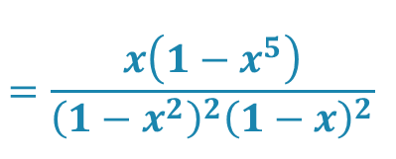
例：确定苹果、香蕉、橘子和梨的n组合数的个数。
n组合中，苹果偶数个，香蕉奇数个，橘子不超过4个，梨至少有一个。
解：上述问题相当于是方程
$z_{1}+z_{2}+z_{3}+z_{4}=n$ 满足条件
$z_{1}$是偶数，$z_{2}$是奇数，$0≤z_{3}≤4$，$1≤z_{4}$的整数解。
该方程对应生成函数
$$g\left(x\right)=(1+x^{2}+x^{4}+⋯)$$
$$(x+x^{3}+x^{5}+⋯)$$
$$(1+x+⋯+x^{4})$$
$$(x+x^{2}+x^{3}+⋯)$$
苹果因子
香蕉因子
橘子因子
梨因子
$$g\left(x\right)=\frac{1}{1−x^{2}}\frac{x}{1−x^{2}}\frac{1−x^{5}}{1−x}\frac{x}{1−x}$$
$$=\frac{x\left(1−x^{5}\right)}{{\left(1−x^{2}\right)}^{2}{\left(1−x\right)}^{2}}$$

Slide 50

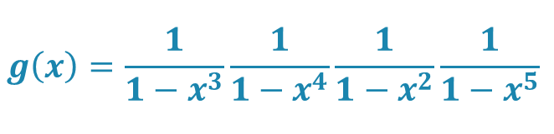
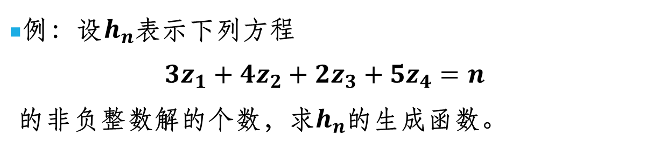




例：设$h_{n}$表示下列方程 $3z_{1}+4z_{2}+2z_{3}+5z_{4}=n$ 的非负整数解的个数，求$h_{n}$的生成函数。
解：作变量替换：
$y_{1}=3z_{1}$，$y_{2}=4z_{2}$，$y_{3}=2z_{3}$，$y_{4}=5z_{4}$，
于是$h_{n}$是下列方程$\text{的非负整数解的个数}$
$$y_{1}+y_{2}+y_{3}+y_{4}=n$$
其中，$y_{1}$是3的倍数，$y_{2}$是4的倍数，$y_{3}$是2的倍数，$y_{4}$是5的倍数。
生成函数 $g\left(x\right)=$
$$(1+x^{3}+x^{6}+⋯)$$
$$(1+x^{4}+x^{8}+⋯)$$
$$(1+x^{2}+x^{4}+⋯)$$
$$(1+x^{5}+x^{10}+⋯)$$
3的倍数
4的倍数
2的倍数
5的倍数
$$g\left(x\right)=\frac{1}{1−x^{3}}\frac{1}{1−x^{4}}\frac{1}{1−x^{2}}\frac{1}{1−x^{5}}$$

Slide 51
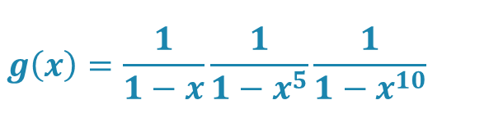








例：有无限多的一毛、五毛、一元硬币。确定用这些硬币凑成n毛钱的方法数h_{n}的生成函数g(x).
解：$h_{n}$是下列方程的非负整数解的个数
$$z_{1}+5z_{2}+10z_{3}=n$$
作变量替换：
$y_{1}=z_{1}$，$y_{2}=5z_{2}$，$y_{3}=10z_{3}$，
于是$h_{n}$是下列方程$\text{的非负整数解的个数}$
$$y_{1}+y_{2}+y_{3}=n$$
其中，$y_{1}$是1的倍数，$y_{2}$是5的倍数，$y_{3}$是10的倍数。
生成函数 $g\left(x\right)=$
$$(1+x+x^{2}+⋯)$$
$$(1+x^{5}+x^{10}+⋯)$$
$$(1+x^{10}+x^{20}+⋯)$$
1的倍数
5的倍数
10的倍数
$$g\left(x\right)=\frac{1}{1−x}\frac{1}{1−x^{5}}\frac{1}{1−x^{10}}$$

Slide 52
问题：
本节所讨论的方法，建立在求解特征方程所有根的基础上，那么如果是高次方程，很难求出所有的根，怎么办？
可以考虑用生成函数来求解k阶常系数线性齐次线性递推关系，相应的生成函数形如p(x)/q(x)，其中p(x)是次数小于k的多项式，q(x)是常数项为1的k次多项式。
如何用生成函数p(x)/q(x)求h_{n}的表达式？
首先将p(x)/q(x)表示成c/(1-rx)^{t}的和的形式；
接下来，求出c/(1-rx)^{t}的幂级数，然后合并同类项，比较系数，得到h_{n}的表达式。

Slide 53
例：对初值h₀=0, h₁= 1, h₂= –1，求解递推关系 h_{n} = – h_{n-1} +16h_{n-2} – 20h_{n-3} (n≥3)
解：令 g(x) = Σ_{n ≥ 0} h_{n}x^{n} ，
有 g(x) = x – x² + Σ_{n ≥ 3} h_{n}x^{n}
= x – x² + Σ_{n ≥ 3} (– h_{n-1} +16h_{n-2} – 20h_{n-3} )x^{n}
= x – x² – Σ_{n ≥ 3} h_{n-1}x^{n} + 16Σ_{n ≥ 3} h_{n-2}x^{n} – 20Σ_{n ≥ 3} h_{n-2}x^{n}
= x – x² – x Σ_{n ≥ 2} h_{n}x^{n} + 16x² Σ_{n ≥ 1} h_{n}x^{n} – 20x³ Σ_{n ≥0} h_{n}x^{n}
= x – x² – x(g(x) – x) + 16x²g(x) – 20x³g(x)
所以 (1 + x – 16x² +20x³) g(x) = x

Slide 54
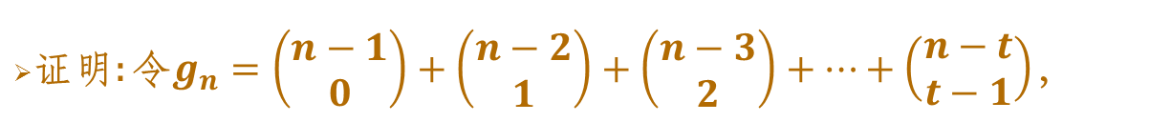
由于 $\left(1+x−16x^{2}+20x^{3}\right)g\left(x\right)=x$
$$=\frac{x}{1+x−16x^{2}+20x^{3}}$$
$$=\frac{x}{{\left(1−2x\right)}^{2}\left(1+5x\right)}$$
因此 $g\left(x\right)$
$$=−\frac{2/49}{1−2x}+\frac{7/49}{{\left(1−2x\right)}^{2}}−\frac{5/49}{1+5x}$$
$$=−\frac{2}{49}\sum_{n≥0}{2^{n}x^{n}}+\frac{7}{49}\sum_{n≥0}{\left(n+1\right)2^{n}x^{n}}−\frac{5}{49}\sum_{n≥0}{{\left(−5\right)}^{n}x^{n}}$$
所以有
$$h_{n}=−\frac{2}{49}2^{n}+\frac{7}{49}\left(n+1\right)2^{n}−\frac{5}{49}{\left(−5\right)}^{n}$$

Slide 55
总结：
设h₀, h₁, h₂, ···, h_{n}, ···满足k阶递推关系式 h_{n} + a₁h_{n-1} + ··· + a_{k}h_{n-k} = 0 (n≥k且a_{k}≠0) 其中，初始值为h₀, h₁, h₂, ···, h_{k-1}.
设g(x)是该数列的生成函数，那么 g(x) = p(x)/q(x)
p(x) = h₀ + (h₁+a₁h₀)x + (h₂ +a₁h₁+a₂h₀)x² + ··· + (h_{k-1} + a₁h_{k-2} + ··· + a_{k-1}h₀)x^{k-1}
q(x) = 1 + a₁x + a₂x² + ··· + a_{k}x^{k}
设r(x) = 0是该数列的特征方程，即 r(x) = x^{k} + a₁x^{k-1} + ··· + a_{k}
那么 q(x) = x^{k} r(1/x)

Slide 56
设h₀, h₁, h₂, ···, h_{n}, ···满足k阶递推关系式 h_{n} + a₁h_{n-1} + ··· + a_{k}h_{n-k} = 0 (n≥k且a_{k}≠0) 其中，初始值为h₀, h₁, h₂, ···, h_{k-1}.
证明：令 g(x) = Σ_{n ≥ 0} h_{n}x^{n} ，
有 g(x) = h₀ + h₁x + ··· + h_{k-1}x^{k-1} + Σ_{n ≥ k} h_{n}x^{n}
= h₀ + h₁x + ··· + h_{k-1}x^{k-1} + Σ_{n ≥ k} (– a₁h_{n-1} – ··· – a_{k}h_{n-k} )x^{n}
= h₀ + h₁x + ··· + h_{k-1}x^{k-1} – a₁Σ_{n ≥ k} h_{n-1}x^{n} – ··· – a_{k}Σ_{n ≥ k} h_{n-k}x^{n}
= h₀ + h₁x + ··· + h_{k-1}x^{k-1} – a₁x (g(x) – h₀ – h₁x – ··· – h_{k-2}x^{k-2} )
– a₂x² (g(x) – h₀ – h₁x – ··· – h_{k-3}x^{k-3} ) – ··· – a_{k}x^{k}g(x)
所以 (1 + a₁x + a₂x² + ··· + a_{k}x^{k}) g(x)
= h₀ + (h₁+a₁h₀)x + (h₂ +a₁h₁+a₂h₀)x² + ··· + (h_{k-1} + a₁h_{k-2} + ··· + a_{k-1}h₀)x^{k-1}

Slide 57
反过来，如果给定两个多项式
p(x) = d₀ + d₁x + ··· + d_{k-1} x^{k-1}
q(x) = b₀ + b₁x + ··· + b_{k}x^{k} （其中b₀≠0）
那么有理式p(x)/q(x)一定可以展开成幂级数 h₀+ h₁x + h₂x²+ ···+ h_{n}x^{n} + ···
由于 p(x)/q(x) = h₀+ h₁x + h₂x²+ ···+ h_{n}x^{n} + ···， 所以
d₀ + d₁x + ··· + d_{k-1} x^{k-1} = (b₀ + b₁x + ··· + b_{k}x^{k})(h₀+ h₁x + h₂x²+ ···+ h_{n}x^{n} + ···)

Slide 58
d₀ + d₁x + ··· + d_{k-1} x^{k-1} = (b₀ + b₁x + ··· + b_{k}x^{k})(h₀+ h₁x + h₂x²+ ···+ h_{n}x^{n} + ···)
将上述方程右边展开，比较两边的系数，我们得到
d₀ = b₀h₀
d₁= b₀ h₁+b₁h₀
··· ···
d_{k-1} = b₀h_{k-1} + b₁h_{k-2} + ··· + b_{k-1} h₀
0 = b₀h_{n} + b₁h_{n-1} + ··· + b_{k} h_{n-k} (n≥k)
注：因为b₀≠0 ，所以上式也可以写成
0 = h_{n} + (b₁/b₀)h_{n-1} + ··· + (b_{k}/b₀) h_{n-k} (n≥k)

Slide 59
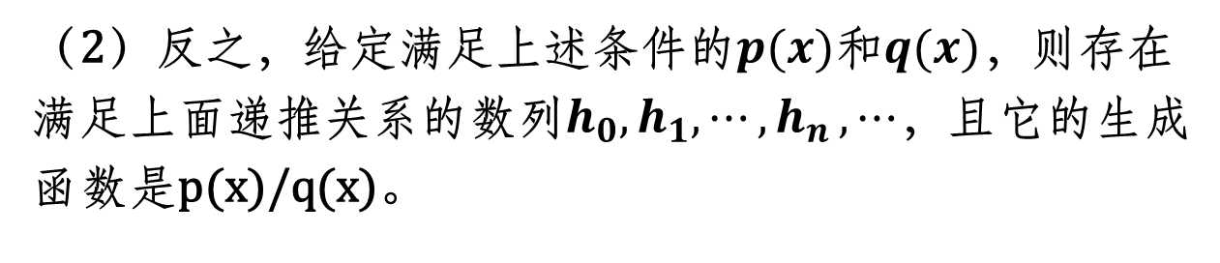
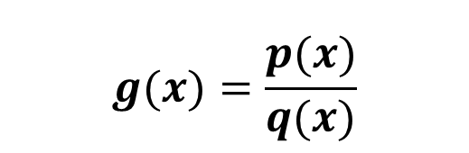
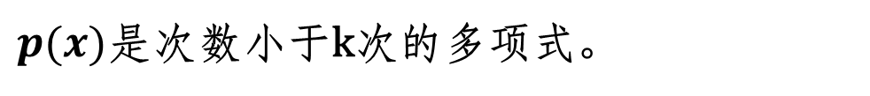
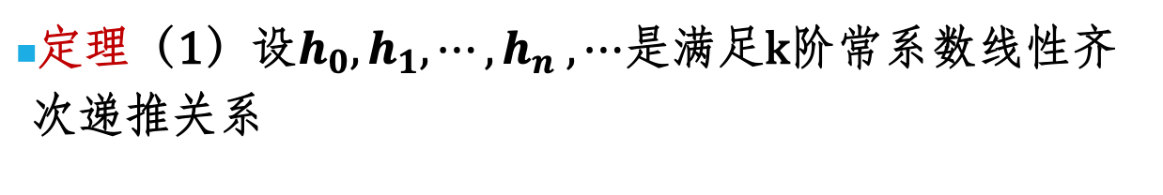
定理（1）设$h_{0},h_{1},⋯,h_{n}$ $,⋯$是满足k阶常系数线性齐次递推关系
$h_{n}−a_{1}h_{n−1}−a_{2}h_{n−2}−⋯−a_{k}h_{n−k}=0$ $\left(a_{k}≠0\right)$
的数列，则它的生成函数$g(x)$是如下形式的函数
$$g(x)=\frac{p(x)}{q(x)}$$
其中， $q(x)$是k次多项式，且$q(0)≠0$，
$p(x)$是次数小于k次的多项式。
（2）反之，给定满足上述条件的$p(x)$和$q(x)$，则存在满足上面递推关系的数列$h_{0},h_{1},⋯,h_{n}$ $,⋯$，且它的生成函数是p(x)/q(x)。

Slide 60
3 指数生成函数

Slide 61
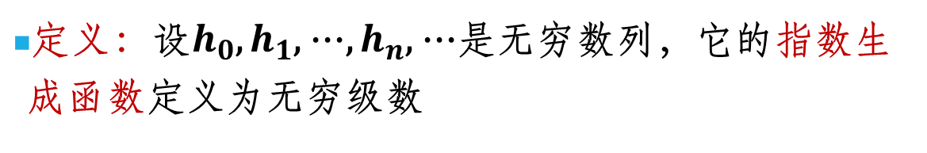
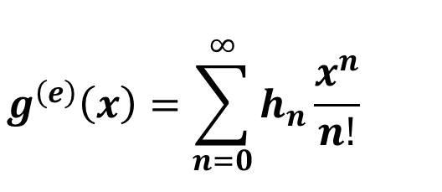
指数生成函数
定义：设$h_{0}$, $h_{1}$, ···, $h_{n}$, ···是无穷数列，它的指数生成函数定义为无穷级数
$$g^{\left(e\right)}\left(x\right)=\sum_{n=0}^{∞}{h_{n}\frac{x^{n}}{n!}}$$
例：每一项都是1的数列1, 1, ···, 1, ···，它的指数生成函数定义为
g^{(e)}(x) = 1 + x¹/1!+ ··· + x^{n} /n!+ ···
= e^{x}

Slide 62
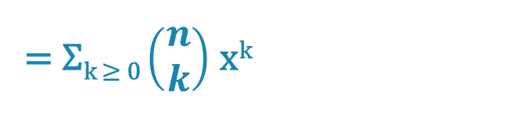
例
确定下列数列的指数生成函数： P(n,0)，P(n,1)，···，P(n,n)
这里P(n,k)是n元集合的k排列的数目。
g^{(e)}(x) = Σ_{k ≥ 0} P(n,k) x^{k} /k!
= Σ_{k ≥ 0} $\left(\begin{matrix}n \\ k\end{matrix}\right)$ x^{k}
= (1+x)^{n}

Slide 63
例
确定下列数列的指数生成函数： 1，a，···，a^{n}，···
g^{(e)}(x) = Σ_{n≥ 0} a^{n} x^{n} /n!
= Σ_{n ≥ 0} (ax)^{n} /n!
= e^{ax}

Slide 64
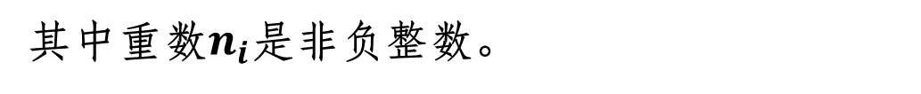

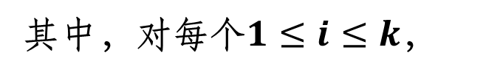
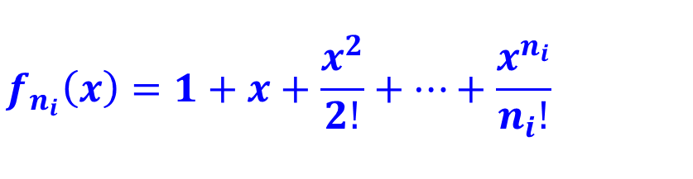

重集排列的指数生成函数
定理：设重集 $S=\left\{n_{1}∙a_{1},n_{2}∙a_{2}\text{, ···,}n_{k}∙a_{k}\right\}$，
其中重数$n_{i}$是非负整数。
设$h_{n}$是S的n排列数，那么$h_{n}$的指数生成函数为
$$g^{\left(e\right)}\left(x\right)=f_{n_{1}}\left(x\right)∙f_{n_{2}}\left(x\right)∙⋯∙f_{n_{k}}\left(x\right)$$
其中，对每个$1≤i≤k$，
$$f_{n_{i}}\left(x\right)=1+x+\frac{x^{2}}{2!}+⋯+\frac{x^{n_{i}}}{n_{i}!}$$

Slide 65







证明：设生成函数为 $g^{\left(e\right)}\left(x\right)=\sum_{n≥0}{h_{n}\frac{x^{n}}{n!}}$。
对每个$1≤i≤k$，
$$f_{n_{i}}\left(x\right)=1+x+\frac{x^{2}}{2!}+⋯+\frac{x^{n_{i}}}{n_{i}!}$$
$$=\sum_{m_{1}=0}^{n_{1}}{\sum_{m_{2}=0}^{n_{2}}{⋯\sum_{m_{k}=0}^{n_{k}}{\frac{x^{m_{1}+m_{2}+⋯+m_{k}}}{m_{1}!m_{2}!{⋯m}_{k}!}} } }$$
$f_{n_{1}}\left(x\right)∙f_{n_{2}}\left(x\right)∙⋯∙f_{n_{k}}\left(x\right)$
$$=\sum_{n=0}^{∞}{\sum_{m_{1}+m_{2}+⋯+m_{k}=n}{\frac{n!}{m_{1}!m_{2}!{⋯m}_{k}!}\frac{x^{n}}{n!}} }$$
$$=\sum_{n=0}^{∞}{h_{n}\frac{x^{n}}{n!}}$$

Slide 66




例：设h_{n}表示由数字1,2和3构造的n位数的个数。
其中1的个数是偶数，2至少有3个，3至多有4个。 确定h_{n}的指数生成函数。
解：指数生成函数为$g^{\left(e\right)}\left(x\right)=$
$$\left(1+\frac{x^{2}}{2!}+\frac{x^{4}}{4!}+⋯\right)$$
$$\left(\frac{x^{3}}{3!}+\frac{x^{4}}{4!}+⋯\right)$$
$$\left(1+\frac{x}{1!}+\frac{x^{2}}{2!}+\frac{x^{3}}{3!}+\frac{x^{4}}{4!}\right)$$
1有偶数个
2至少3个
3至多4个

Slide 67








例：用红、白、蓝三种颜色给1 × n的棋盘着色。
如果要求红色格子是偶数，那么有多少种着色方式？
解：设$h_{n}$表示这样的着色数，那么指数生成函数为
$$g^{\left(e\right)}\left(x\right)=\left(1+\frac{x^{2}}{2!}+\frac{x^{4}}{4!}+⋯\right)$$
$$\left(1+\frac{x}{1!}+\frac{x^{2}}{2!}+⋯\right)$$
$$\left(1+\frac{x}{1!}+\frac{x^{2}}{2!}+⋯\right)$$
红色因子
白色因子
蓝色因子
$$g^{\left(e\right)}\left(x\right)=\frac{1}{2}\left(e^{x}+e^{−x}\right)e^{x}e^{x}$$
$$=\frac{1}{2}\left(e^{3x}+e^{x}\right)$$
$$=\frac{1}{2}\left(\sum_{n=0}^{∞}{\frac{{\left(3x\right)}^{n}}{n!}}+\sum_{n=0}^{∞}{\frac{x^{n}}{n!}}\right)$$
$$=\frac{1}{2}\sum_{n=0}^{∞}{\left(3^{n}+1\right)\frac{x^{n}}{n!}}$$
因此，$h_{n}=\left(3^{n}+1\right)/2$

Slide 68








例：设h_{n}表示每个数字都是奇数，且1和3出现偶数次的n位数的个数，确定h_{n}的公式。
$${\left(1+\frac{x^{2}}{2!}+\frac{x^{4}}{4!}+⋯\right)}^{2}$$
$${\left(1+\frac{x}{1!}+\frac{x^{2}}{2!}+⋯\right)}^{3}$$
解：指数生成函数为$g^{\left(e\right)}\left(x\right)=$
1和3出现偶数次
5, 7, 9
$$g^{\left(e\right)}\left(x\right)={\left(\frac{e^{x}+e^{−x}}{2}\right)}^{2}{\left(e^{x}\right)}^{3}$$
$$=\frac{1}{4}\left(e^{5x}+2e^{3x}+e^{x}\right)$$
$$=\frac{1}{4}\left(\sum_{n=0}^{∞}{\frac{{\left(5x\right)}^{n}}{n!}}+2\sum_{n=0}^{∞}{\frac{{\left(3x\right)}^{n}}{n!}}+\sum_{n=0}^{∞}{\frac{x^{n}}{n!}}\right)$$
$$=\sum_{n=0}^{∞}{\left(\frac{5^{n}+2∙3^{n}+1}{4}\right)\frac{x^{n}}{n!}},$$
因此 $h_{n}=\frac{5^{n}+2∙3^{n}+1}{4}$.

Slide 69




例：用红、白、蓝三种颜色给1 × n的棋盘着色。如果要求红格是偶数，至少有一个蓝格，那么有多少种着色方式？
解：设$h_{n}$表示这样的着色数，那么指数生成函数为
$$g^{\left(e\right)}\left(x\right)=\left(1+\frac{x^{2}}{2!}+\frac{x^{4}}{4!}+⋯\right)$$
$$\left(1+\frac{x}{1!}+\frac{x^{2}}{2!}+⋯\right)$$
$$\left(\frac{x}{1!}+\frac{x^{2}}{2!}+⋯\right)$$
红色因子
白色因子
蓝色因子
$$g^{\left(e\right)}\left(x\right)=\frac{1}{2}\left(e^{x}+e^{−x}\right)e^{x}\left(e^{x}−1\right)$$
$$=\frac{1}{2}\left(e^{3x}+e^{x}−e^{2x}−1\right)$$
$$=−\frac{1}{2}+\frac{1}{2}\sum_{n=0}^{∞}{\left(3^{n}−2^{n}+1\right)\frac{x^{n}}{n!}}$$
因此，$h_{0}=0$，$h_{n}=\left(3^{n}−2^{n}+1\right)/2$ (n=1,2,···)

Slide 70
5 一个几何例子

Slide 71
基本概念
凸集：对集合K中任意两点p和q，如果线段pq都包含在K内，那么称K是凸的。
凸
非凸
凸
非凸

Slide 72
基本概念
多边形：边界由有线条线段构成的区域。
三角形
四边形
五边形
六边形
七边形

Slide 73
基本概念
三角剖分：通过在凸多边形的内部添加互不相交的对角线，使得多边形被分成若干个不相交的三角形区域。
h_{n}：n+1边形三角剖分的方法数。
1
2
1
2
4
3
4
3
h₂=1
h₃=2

Slide 74
h₄=5
h₅=14

Slide 75
计数公式
定理 设h_{n}表示在n+1条边的凸多边形内部插入互不相交的对角线将其分成三角形区域的方法数。
定义h₁=1。则h_{n}满足递推关系
h_{n} = h₁h_{n-1} + h₂h_{n-2} +···+h_{n-1}h₁ (n≥2)
且该递推关系的解是
$h_{n}=\frac{1}{n}\left(\begin{matrix}2n−2 \\ n−1\end{matrix}\right)$ (n≥1)

Slide 76
证明：
定义h₁=1。
下面考虑证明递推公式。
任意选取n+1边形的一条边，作为基边。我们从基边的两个端点出发，同时向另一个顶点作两条对角线，形成一个以基边作为底边的三角形。
k
K₁
K₂
h_{n} = Σ_{k=1}^{n-1}h_{k}h_{n-k} (n≥2)
2
k+1条边
n-k+1条边
1
n-1
n+1
基边
n

Slide 77



接下来求解递归公式 h_{n} = Σ_{k=1}^{n-1}h_{k}h_{n-k} (n≥2) 初值 h₁=1。
令 g(x) = Σ_{n ≥ 1} h_{n}x^{n} ，
则 g(x)² = Σ_{n ≥ 2} Σ_{k=1}^{n-1} h_{k}h_{n-k} x^{n}
= Σ_{n ≥ 2} h_{n} x^{n}
= g(x) – h₁x
于是 g(x)² – g(x) + x = 0，
解得 g_{1,2}(x) = (1±(1 – 4x )^{1/2})/2
由于 g(0) = 0，
所以 g (x) = (1 – (1 – 4x )^{1/2})/2
由于 ${(1+z)}^{1/2}=1+\sum_{n=1}^{∞}{\frac{{\left(−1\right)}^{n−1}}{2^{2n−1}∙n}\left(\begin{matrix}2n−2 \\ n−1\end{matrix}\right)z^{n}}$
所以 g (x) = $\frac{1}{2}−\frac{1}{2}\left[1+\sum_{n=1}^{∞}{\frac{{\left(−1\right)}^{n−1}}{2^{2n−1}∙n}\left(\begin{matrix}2n−2 \\ n−1\end{matrix}\right){\left(−4\right)}^{n}x^{n}}\right]$
= $\sum_{n=1}^{∞}{\frac{1}{n}\left(\begin{matrix}2n−2 \\ n−1\end{matrix}\right)x^{n}}$

